Slide 1
Площади и объемы
Прямоугольный параллелепипед
Применяем математику

Slide 2
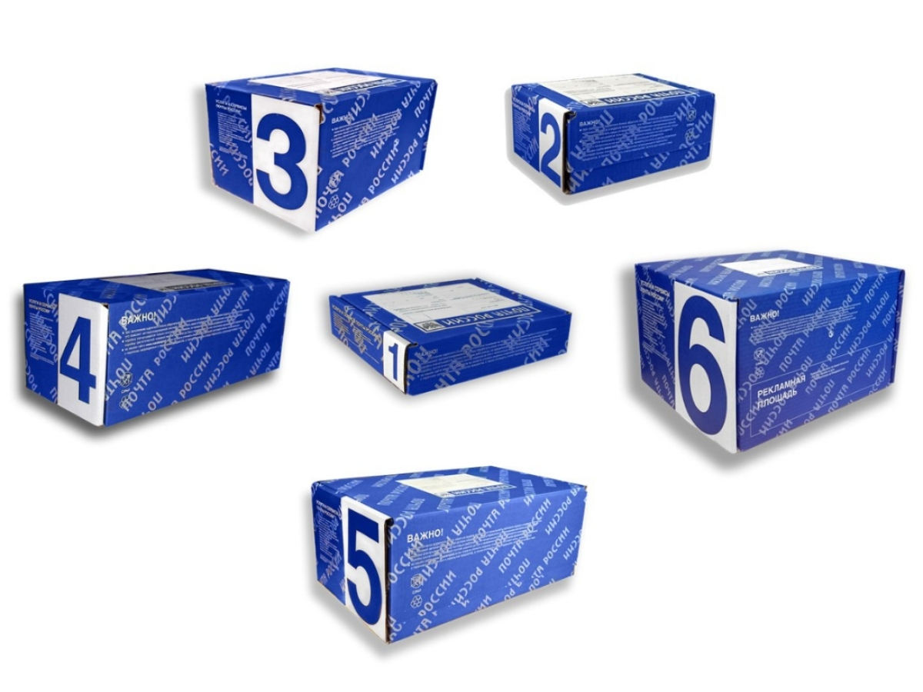

Slide 3
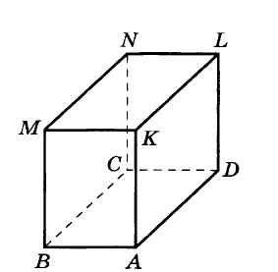

Slide 4
Номер коробки | Размеры в мм
1 | 175*420*50
2 | 165*100*220
3 | 180*185*220
4 | 273*210*180
5 | 140*120*120
6 | 135*210*120

Slide 5
Благодарю
за урок!

